Slide 1
Basic Python Programing Chapter 1
Nachai Paramesthanakorn

Slide 2
What is Programing?
โปรแกรมคอมพิวเตอร์จะทำงานตามชุดคำสั่ง ซึ่งชุดคำสั่งต่างๆ คนต้องเขียนเพื่อสั่งการคอมพิวเตอร์ให้ทำงานตามวัตถุประสงค์
การเขียนหนังสือ | การเขียนโปรแกรม
ได้ผลลัพธ์หนังสือ | ได้ผลลัพธ์เป็นโปรแกรม
เขียนให้คนอ่าน | เขียนให้คอมพิวเตอร์อ่าน
มีหลายภาษา เช่น ภาษาไทย, ภาษาอังกฤษ | มีหลายภาษา เช่น Python, C, C#, Java
ถ้าเขียนผิดไวยากรณ์ หรือเขียนคำผิดเล็กน้อย ยังพอเข้าใจความหมาย | ถ้าเขียนผิดไวยากรณ์ โปรแกรมจะทำงานไม่ได้
หนังสือเล่มเดียวกัน บางครั้งคนอ่านอาจจะเข้าใจไปคนละอย่าง คนละความหมาย | โปรแกรมถูกเขียนขึ้นเพื่อให้คอมพิวเตอร์ทุกเครื่องอ่านแล้วเข้าใจเหมือนกันหมด

Slide 3
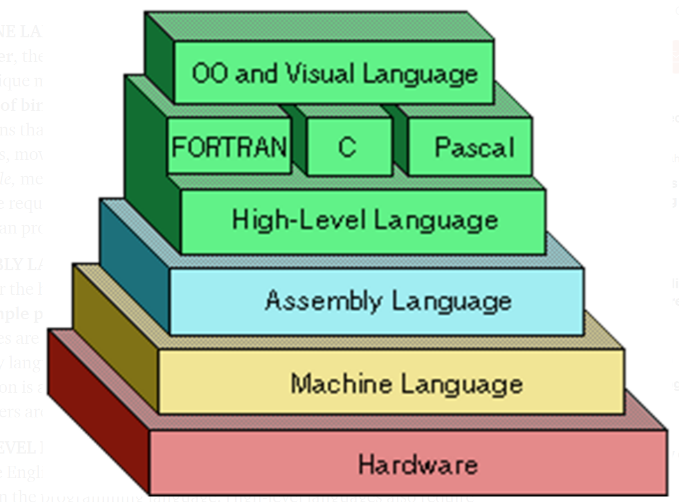
Level of programing language
Low-level programing language
Machine code คนเข้าใจยาก แต่คอมพิวเตอร์เข้าใจง่าย
Assembly ใช้ภาษาอังกฤษเขียน แล้วแปลงเป็นภาษาเครื่องภายหลัง
High-level programing language
ใช้ภาษาอังกฤษ ตัวเลข อักขระ ตาม syntax ของแต่ละภาษา ทำให้คนทั่วไปสามารถอ่านคำสั่งได้ แล้วใช้ตัวแปลภาษาให้เครื่องเข้าใจอีกทีหนึ่ง เช่น
Python
Java
C

Slide 4
ตัวแปลภาษา
Compiler
แปลภาษาก่อนแล้วค่อยสั่งให้ทำงาน เช่น ไฟล์ .exe
Interpreter
แปลภาษาพร้อมกับสั่งให้ทำงานไปด้วย เช่น การรันคำสั่งบนเว็บไซต์

Slide 5
กระบวนการเขียนโปรแกรม
Input
Process
Output
การพิมพ์ข้อความบน keyboard
การคลิกเม้าส์
การพูดผ่านไมค์โครโฟน
การถ่ายรูปจากกล้อง
การแสดงผลข้อความบนหน้าจอ
การส่งเสียงจากลำโพง
การส่งภาพ/วิดีโอบนหน้าจอ

Slide 6
Install Python & IDE
ใช้ Python version 3.9 +
ใช้ IDE ชื่อ Visual Studio Code

Slide 7
โหมดการใช้งาน Python มี 2 โหมด
โหมดสคริปต์ (Script mode) ต้องเขียนชุดคำสั่งทั้งหมดลงในไฟล์แล้วบันทึกไว้ เวลาสั่งรันโปรแกรมก็ให้ทำจากไฟล์ทีเดียวเลย ซึ่งข้อดีเราสามารถรันโปรแกรมได้ซ้ำๆ และแก้ไขเพิ่มเติมได้ภายหลัง
อินเตอร์แอคทีฟโหมด (interactive mode) เป็นการเขียนชุดคำสั่งที่ละคำสั่ง แล้วรันทันทีละคำสั่งด้วยมือเราเอง ไม่มีการบันทึกเป็นไฟล์ ข้อดีคือ เราสามารถตรวจสอบผลลัพธ์ได้ทีละ block

Slide 8
Flowchart คือ
แผนภาพที่ใช้ สำหรับเรียงลำดับขั้นตอนและวิธีการทำงานของโปรแกรม
โดยการทำงานจะเริ่มจากจุดเริ่มต้น (Start) ไปยัง จุดสิ้นสุด (Stop) ของโปรแกรม

Slide 9
Symbols
จุดเริ่มต้น (Start) , จุดสิ้นสุด (Stop)
ใช้เป็นจุดเริ่มต้นและจุดสิ้นสุดของโปรแกรม
การแสดงผล (Output) , การรับค่า (Input)
ใช้เป็นสัญลักษณ์สำหรับการแสดงผลและการรับค่า
การประมวลผล (Process)
ใช้เป็นสัญลักษณ์สำหรับการประมวลผลข้อมูล
การตัดสินใจ (Decision)
ใช้เป็นสัญลักษณ์สำหรับการตัดสินใจ
จุดเชื่อมต่อ (Node)
ใช้เป็นสัญลักษณ์สำหรับเชื่อต่อการทำงานต่าง ๆ
เส้นเชื่อม (Flow Line)
ใช้เป็นเส้นเชื่อมลำดับการทำงาน

Slide 10
หลักการเขียน Flowchart
ต้องมี จุดเริ่มต้น (Start) และ จุดสิ้นสุด (Stop) เสมอ
แต่ละสัญลักษณ์เชื่อมต่อกันด้วย เส้นเชื่อม (Flow Line) เสมอ เพื่อบอกทิศทางการทำงาน ไปยังคำสั่งต่อไป
เมื่อทำการ ไล่ Flowchart ต้องเริ่มจากจุดเริ่มต้น (Start) และ สามารถไปยังจุดสิ้นสุด (Stop) ได้เสมอ
Start
Input age
birth_year = 2022 - age
print(birth_year)
Stop

Slide 11
Start
Start
Input age
Input age
FALSE
Age < 18
TRUE
FALSE
Age < 18
TRUE
print(“You’re adult”)
print(“You’re adult”)
Stop
Stop

Slide 12
Control Statement
โครงสร้างควบคุม การทำงานแบบ เป็นลำดับ (Sequence Control Statement)
โครงสร้างควบคุม การทำงานแบบ ทางเลือก (Selection Control Statement)
โครงสร้างควบคุม การทำงานแบบ วนซ้ำ (Repetition Control Statement)

Slide 13
Sequence Control Statement
Start
1. Start เริ่มต้นโปรแกรม
Int a =1
2. ประกาศตัวแปร ชื่อ a เป็น ประเภทจำนวนเต็ม (int) และ กำหนดค่าเริ่มต้นเป็น 1
Int b = 5
3. ประกาศตัวแปร ชื่อ b เป็น ประเภทจำนวนเต็ม (int) และ กำหนดค่าเริ่มต้นเป็น 5
print( a )
4. แสดงผล ข้อมูลที่เก็บไว้ใน ตัวแปร a
b = a + b + 1
5. คำนวณ ค่าในตัวแปร a + ค่าในตัวแปร b + 1 แล้วเก็บผลลัพธ์ลงใน ตัวแปร b
print( b )
6. แสดงผล ข้อมูลที่เก็บไว้ใน ตัวแปร b
Stop
7. Stop จบการทำงานของโปรแกรม

Slide 14
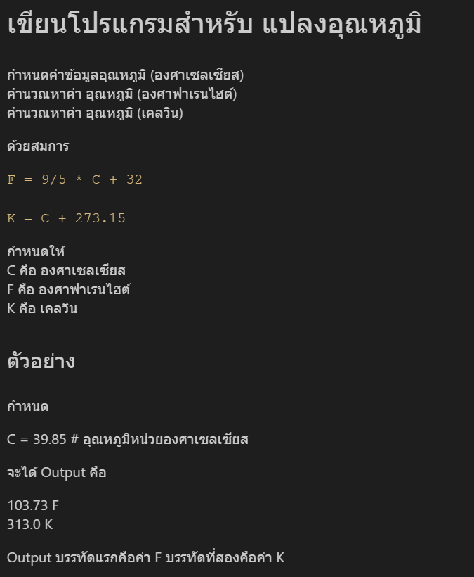
Exercises ให้เขียน flowchart ของโปรแกรม

Slide 15
เฉลย
Start
Float C = 39.85
F = 9/5 * C + 32
K = C + 273.15
print( F , “F” )
print( K, “K” )
Stop

Slide 16
Selection Control Statement
Start
หลักการทำงาน
ถ้าเงื่อนไขเป็นจริง (True) จะไปทำงานทาง ฝั่งจริง (True)
แต่ถ้าเงื่อนไขเป็นเท็จ (False) ก็จะไปทำงานทางเท็จ (False)
จากภาพ
ถ้า age มีค่าน้อยกว่า 18
จะแสดงผลลัพธ์ฝั่ง TRUE คือ “You’re not adult”
แต่ ถ้า age มีค่าตั้งแต่ 18 ขึ้นไป
จะแสดงผลลัพธ์ฝั่ง FALSE คือ “You’re adult”
Input age
FALSE
age < 18
TRUE
print(“You’re adult”)
print(“You’re not adult”)
Stop

Slide 17
Repetition Control Statement
Start
หลักการทำงาน
ทำงานวนซ้ำกระบวนจนกว่าเงื่อนไขจะเป็นเท็จ (False)
จากภาพ
ประกาศตัวแปร counter เป็นจำนวนจริง มีค่าเริ่มต้นเท่ากับ 0
ถ้า counter มีค่าน้อยกว่า 10
จะแสดงผลลัพธ์ คือ ค่าในตัวแปร counter (ฝั่ง TRUE)
แล้วนำค่าในตัวแปร counter + 1 เก็บผลลัพธ์ในตัวแปร counter
แล้วทำซ้ำขั้นตอนการตรวจสอบค่า counter
แต่ ถ้า counter มีค่าตั้งแต่ 10 ขึ้นไป
จะจบการทำงาน
Int counter = 0
FALSE
counter < 10
TRUE
print( counter )
counter = counter + 1
Stop

Slide 18
Basic Mathematical Logic
ประพจน์ (Proposition) คือ ประโยคหรือข้อความ ที่สามารถบอกค่าความจริงว่าเป็นจริงหรือเท็จอย่าง ใดอย่างหนึ่งเท่านั้น
เช่น นาย A มีอายุ 20 ปี
ประพจน์นี้จะเป็นจริง ก็ต่อเมื่อนาย A มีอายุเท่ากับ 20 ปีเท่านั้น
ประพจน์นี้จะเป็นเท็จ ก็ต่อเมื่อนาย A มีอายุไม่เท่ากับ 20 ปี (มากกว่าหรือน้อยกว่า 20)
การเชื่อมประพจน์ จะกล่าวถึง 2 ตัวเชื่อม คือ “And” (และ), “Or” (หรือ)

Slide 19
AND Connection
เช่น A มีอายุ 20 ปี และ มีอาชีพโปรแกรมเมอร์
มี 2 ประพจน์ย่อย คือ
1. A มีอายุเท่ากับ 20 ปี
2. A เป็นโปรแกรมเมอร์
ประพจน์นี้จะเป็นจริง ก็ต่อเมื่อ ประพจน์ย่อยทั้งหมดเป็นจริง
ประพจน์นี้จะเป็นเท็จ ก็ต่อเมื่อ ประพจน์ใดประพจน์หนึ่งเป็นเท็จ

Slide 20
OR Connection
เช่น A มีอายุ 20 ปี หรือ มีอาชีพโปรแกรมเมอร์
มี 2 ประพจน์ย่อย คือ
1. A มีอายุเท่ากับ 20 ปี
2. A เป็นโปรแกรมเมอร์
ประพจน์นี้จะเป็นจริง ก็ต่อเมื่อ ประพจน์ใดประพจน์หนึ่งเป็นจริง
ประพจน์นี้จะเป็นเท็จ ก็ต่อเมื่อ ประพจน์ย่อยทั้งหมดเป็นเท็จ

Slide 21
Negation (นิเสธ)
นิเสธ คือ การเปลี่ยนค่าความจริงเป็นค่าตรงกันข้าม
เช่น นาย A มีอายุ 20 ปี
ถ้าประพจน์นี้เป็นจริง
นิเสธของประพจน์นี้จะเป็นเท็จ
ถ้าประพจน์นี้เป็นเท็จ
นิเสธของประพจน์นี้จะเป็นจริง

Slide 22
Expression (นิพจน์)
นิพจน์หมายถึงการนำตัวแปร ค่าคงที่มากระทำต่อกันโดยใช้ ตัวดำเนินการคำนวณ ตัวดำเนินการสัมพันธ์ หรือตัวดำเนินการตรรกะ
มี 3 ชนิด คือ
นิพจน์คำนวณ (Arithmetic Expressions)
นิพจน์เชิงสัมพันธ์ (Relational Expressions)
นิพจน์ตรรกะ (Logical Expressions)
ในการเขียนโปรแกรม เราจะใช้ นิพจน์เชิงสัมพันธ์ และ นิพจน์ตรรกะ เป็นตัวกำหนดค่าความจริงแทน ประพจน์

Slide 23
Arithmetic Expressions (นิพจน์คำนวณ)
นิพจน์คำนวณเป็นนิพจน์ที่ใช้ตัวดำเนินการดำเนินการคณิตศาสตร์เป็นตัวกระทำ
ใน Python มีตัวดำเนินการพื้นฐาน คือ
การบวก (+)
การลบ (-)
การคูณ (*)
การยกกำลัง (**)
การหาร (/)
การหารปัดเศษ (//)
การหาเศษจากการหาร (%)

Slide 24
Relational Expressions (นิพจน์เชิงสัมพันธ์)
เป็นนิพจน์ที่ใช้ตัวดำเนินการเป็นตัวดำเนินการสัมพันธ์
ใน Python มีตัวดำเนินการพื้นฐาน คือ
น้อยกว่า (<)
มากกว่า (>)
เท่ากับ (==)
น้อยกว่าหรือเท่ากับ (<=)
มากกว่าหรือเท่ากับ (>=)
ไม่เท่ากับ (!=)

Slide 25
Logical Expressions (นิพจน์ตรรกะ)
เป็นนิพจน์ที่ใช้ตัวดำเนินการเป็นตัวดำเนินการตรรกะ
ใน Python มีตัวดำเนินการพื้นฐาน คือ
and (และ)
or (หรือ)
! (นิเสธ หรือ not)

Slide 26
Example
ออกแบบ Flowchart ในการผ่านด่านของเกมส์ มีจุดประสงค์คือ upgrade level ให้มากกว่าหรือเท่ากับ 10 และ ล่าบอสสำเร็จ จึงจะถือว่าผ่านด่าน กำหนดให้มีข้อจำกัดดังนี้
level เริ่มต้นคือ 1 และ EXP เริ่มต้นคือ 0
การ upgrade level ทำได้จากการเพิ่มค่าประสบการณ์ (EXP) คือ ล่ามอนส์เตอร์ ซึ่งจะได้ EXP ครั้งละ 40
ถ้าสะสม EXP มีค่าเกิน 100 หน่วย ให้ level เพิ่มขึ้น 1 และ EXP จะรีเซตเป็น 0
ถ้า level เท่ากับ 10 จะสามารถ ล่าบอส ได้
ถ้าล่าบอสสำเร็จ จะถือว่าผ่านด่าน และจบเกมส์
ถ้าล่าบอสไม่สำเร็จ จะถูกรีเซ็ต level เป็น 9 และให้ไปเก็บค่าประสบการณ์ใหม่
วิธีการล่าบอส ถ้าล่ามอนส์เตอร์ครบ 35 ตัว และ exp มากกว่า 60 จะถือว่ามีความสามารถในการล่าบอสสำเร็จ

Slide 27
Start
Int level = 1
การเขียน Flowchart แบบปกติ
Int exp = 0
Int counter = 0
Level >= 10
FALSE
TRUE
Level = 9
ล่ามอนส์เตอร์
exp = exp + 40
ล่าบอส
counter >= 35
AND exp > 60
FALSE
counter = counter + 1
TRUE
FALSE
exp >= 100
ผ่านด่าน
TRUE
exp = 0
Level = level + 1
Stop

Slide 28
Start
Int level = 1
ประยุกต์ใช้นิเสธของประพจน์
Int exp = 0
Int counter = 0
Level !=10
TRUE
FALSE
Level = 9
ล่ามอนส์เตอร์
exp = exp + 40
ล่าบอส
counter >= 35
AND exp > 60
FALSE
counter = counter + 1
TRUE
FALSE
exp >= 100
ผ่านด่าน
TRUE
exp = 0
Level = level + 1
Stop

Slide 29
Start
Int level = 1
จัดกลุ่มให้เห็นภาพ
Int exp = 0
Int counter = 0
Level >= 10
FALSE
TRUE
Level = 9
ล่ามอนส์เตอร์
exp = exp + 40
ล่าบอส
counter >= 35
AND exp > 60
FALSE
counter = counter + 1
TRUE
FALSE
exp >= 100
ผ่านด่าน
TRUE
exp = 0
Level = level + 1
Stop

